Slide 1
Trästadens framtidspotential
Robin Landsdorff, arkitekt, intendent
Museiverket, Finland
Notes:
Hej,
Mitt namn är Robin Landsdorff, jag kommer från Finland, och jag tänker tala mitt modersmål, svenska. Finlandssvenska.
Jag jobbar för Museiverket, statens organisation som värnar vårt kulturarv i Finland.
Jag är arkitekt till min utbildning, och jag jobbar med skyddade byggnader.
Jag är Museiverkets representant i organ som övervakar och styr alla byggloven i två av våra mest ansenliga trästäder, både gamla Borgå och UNESCO världsarvet Gamla Raumo.
Jag har också vid sidan om det här kämpat i en förening som strävar efter att främja ekologiskt hållbarhet inom byggindustrin.
Mitt tema idag är att tala om för er om hur de nordiska trästäderna inte bara är historiska, utan hur de egentligen kan spela en viktig roll i kampen mot våra globala miljöhot.

Slide 2
Hållbar utveckling
“Hållbar utveckling är utveckling som tillgodoser dagens behov utan att äventyra kommande generationers möjligheter att tillgodose sina behov.”
Brundtlandkommissionen: Vår gemensamma framtid, 1987, FN.
Notes:
Vi börjar med hållbar utveckling.
I Förenta Nationerna uppmärksammade man världens sinande resurser redan i början av 1980-talet.
Bruntlandkommissionen bildades och dess utgåva, Vår gemensamma framtid, från 1987, gjorde ett försök att definiera ett hållbart sätt att leva.
Förutom de minskande globala resurserna, var man redan då oroade över de globala miljöhotena. Och de har stigit fram ännu kraftigare på 2000-talet.

Slide 3
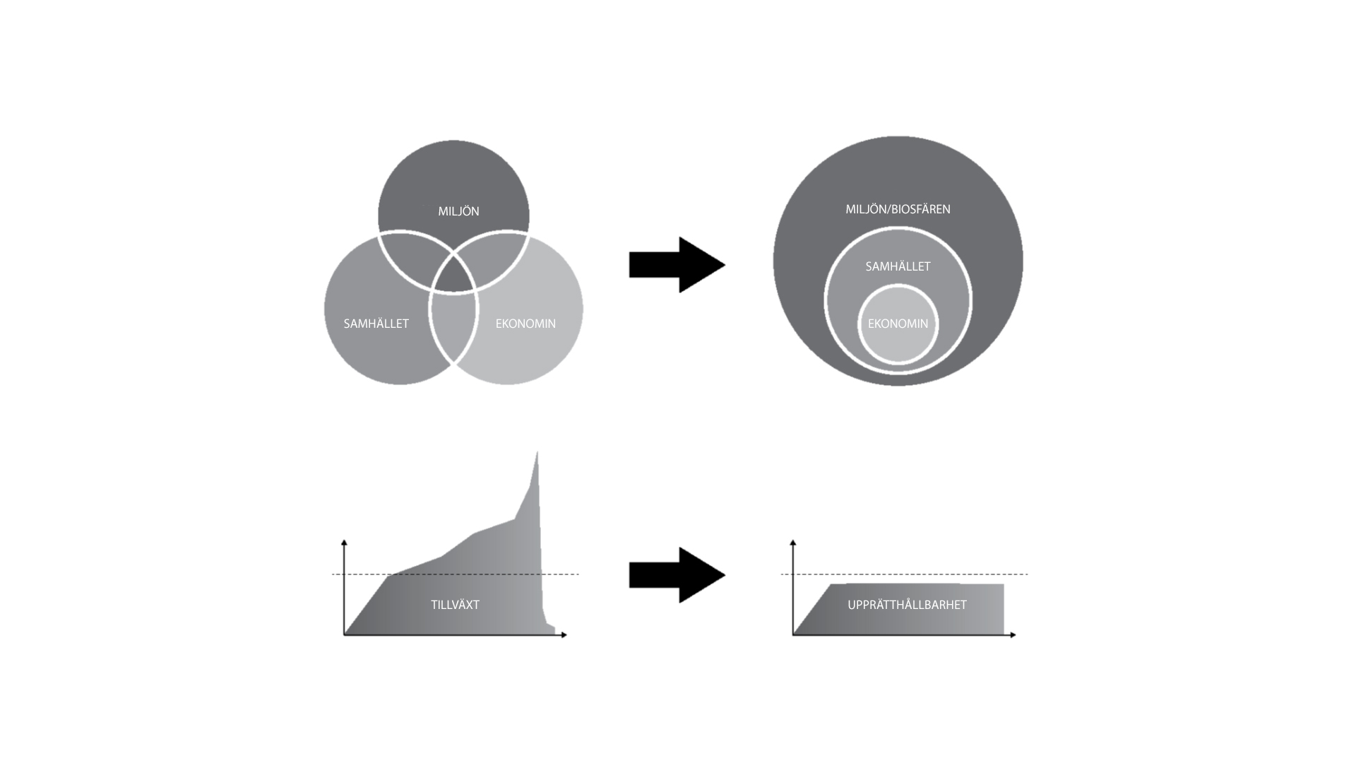
Suoja rf / Helenius, Mattila 2018.
Notes:
Hållbar utveckling brukar delas upp i tre dimensioner av begreppet, ekologisk, social och ekonomisk hållbarhet. Deras inbördes relationer har vanligtvis presenterats i form av ett Venn-diagramm, på vänster, där de tre till synes likvärdiga dimensionerna, miljön, samhället, ekonomin, tillsammans bildar i mitten ett hållbart samhälle.
Det kan vara lite vilseledande. Om en process inte uppfyller alla tre kraven, men fyller till exempel kraven för social och ekonomisk hållbarhet, verkar det ändå vara en rätt så bra process.
Det finns också ett alternativt sätt att presentera de olika dimensionernas inbördes relationer, här på höger. Miljön, eller vår biosfär som en helhet, är ju naturligtvis en förutsättning för att vårt samhälle kan existera. Och ekonomin är en del av hur samhället organiserar sig, men egentligen inget dess konkretare.
Diagrammet till höger går utifrån inåt från det konkreta till en gemensam överenskommelse, ett abstrakt begrepp.
Här nere till vänster ser vi ett samhälle som grundar sig på konstant tillväxt. Det här händer på lokal skala bland sorkpopulationerna i alla fall i Finland med 3-4 års mellanrum, och det finns också exempel på människosamhällen där det skett för länge sedan. Populationen överskrider den fysiska miljöns bärkraft, och kommer kraschande ner.
Nu lever vi ett globalt samhälle. För mänskligheten skulle ett mer civiliserat sätt att lösa problemet vara att själv begränsa vår ekonomiska tillväxt redan före vi överskrider planetens bärkraft, här på höger. Om vi kraschar ner, blir det nog en ganska dramatisk tidsepok.
Engelskans ord sustainable och sustain, beskriver saken bättre än hållbarhet, för det är just närmast frågan om att upprätthålla en nivå som ligger under den fysiska miljöns bärkraft. Så vi behöver upprätthållbarhet.

Slide 4
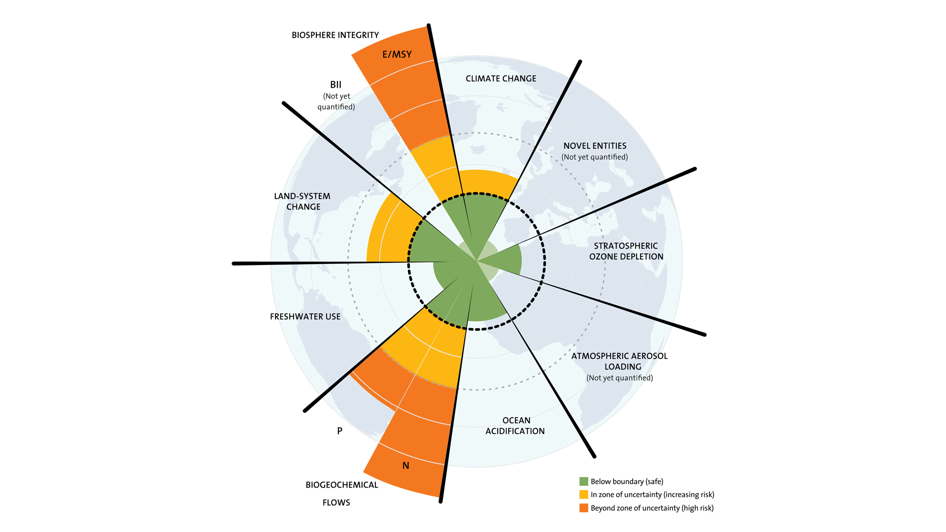
J. Lokrantz/Azote based on Steffen et al. 2015.
Notes:
Då kommer vi in på ett exempel på hur man har försökt definiera hållbarhetens gränser.
Stockholm Resilience Centres forskning kring planetens hållbara gränser, som presenterar en, säkert för många välbekant kaka. Klimatförändringen diskuteras väldigt högljutt, och naturligtvis måste vi kämpa mot den på flera plan.
Planetära gränserna försöker ta i hänsyn hela bilden av hur vi belastar vår biosfär.

Slide 5
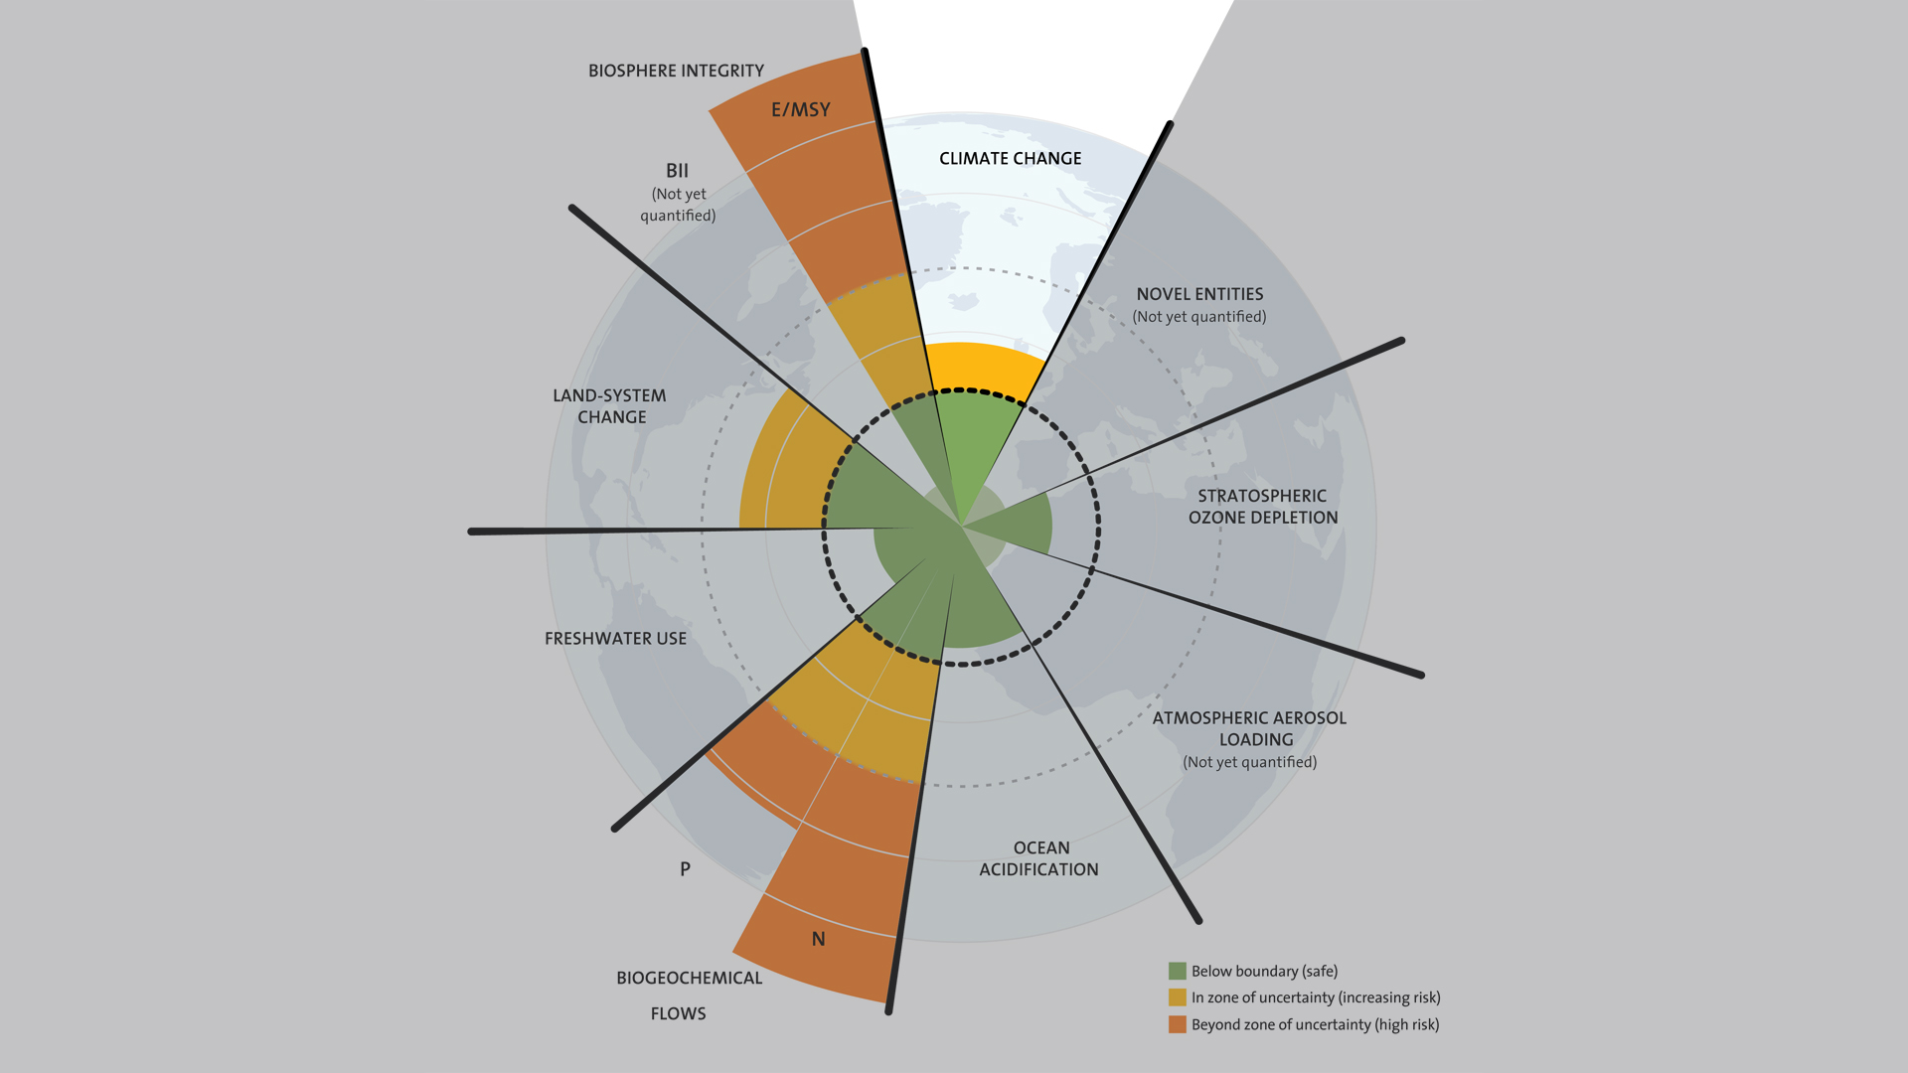
J. Lokrantz/Azote based on Steffen et al. 2015.
Notes:
Arkitekter och hela byggindustrin har blivit ledda in till den tanken, att vårt inflytande gäller närmast klimatförändringen. Byggnaders och byggandets koldioxidutsläpp är en väldigt allmän utgångspunkt för varför vi måste bygga nytt, bättre isolerat och riva det gamla som konsumerar för mycket energi.
Med det samma är byggnaderna ändå centrala i all vår tillvaro. Så gott som allt vi gör, är det frågan om arbete, fritid, sömn, och så vidare, sker i byggnader. Det är självklart att byggnaderna utgör en hel del av vår totala energikonsumption.
I stället kunde man fråga, vilka utsläpp har direkt att göra med våra primära behov som människor, värme, skydd, näring, och så vidare. När det ändå med det samma används hur mycket energi som helst helt i onödan, inte ens för sekundära eller tertiära behov, utan helt enkelt för något helt överflödigt.
Man kan fråga, varför begränsas inte elförbrukningen av till exempel kryptovalutorna?

Slide 6
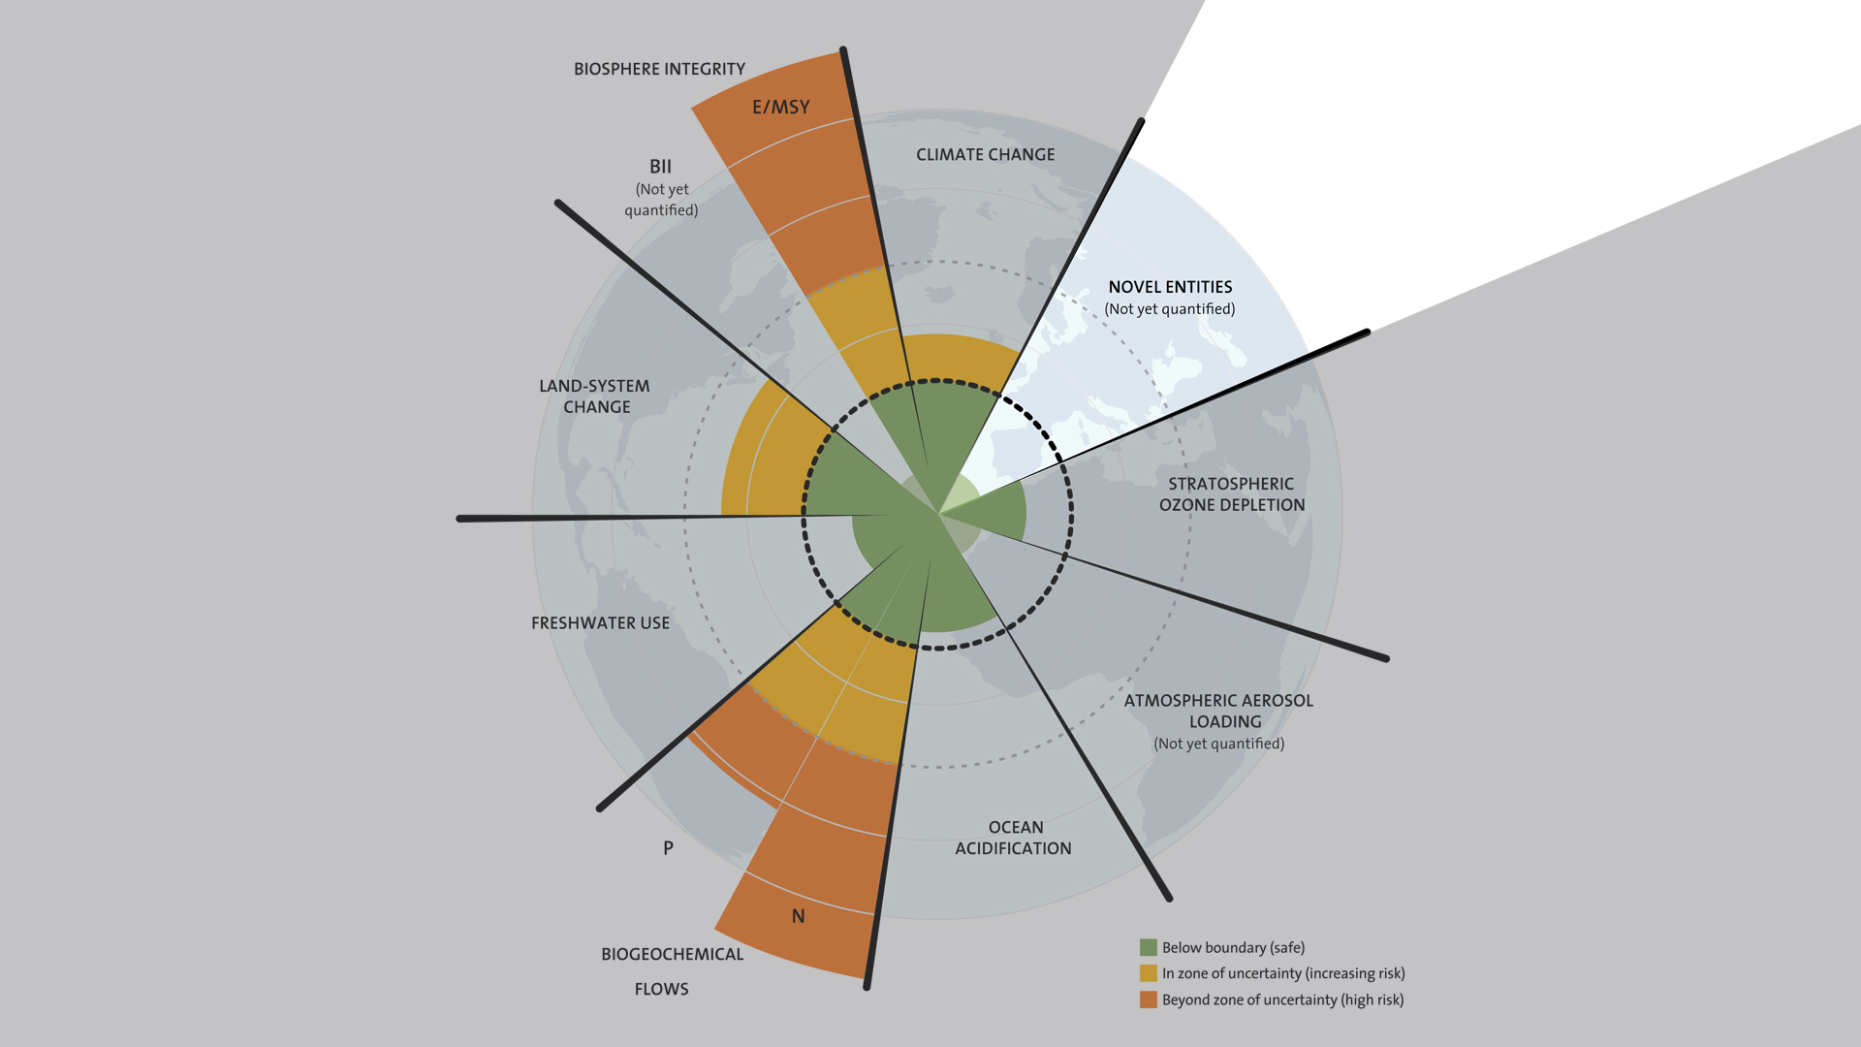
J. Lokrantz/Azote based on Steffen et al. 2015.
Notes:
Inom byggindustrin borde vårt fokus egentilgen riktas mot de sk. Nya kemiska substanserna.
Byggindustrin är i väldigt hög grad fysisk. Det handlar om fysiska material som placeras ut den fysiska omgivningen. Byggnaderna nöts och slits av naturförhållanden, fysikaliska fenomen och det att människor brukar och använder dem dagligen. Dessutom när byggnaderna förstörs eller rivs, lösgörs de materialen.
Så vad byggnaderna innehåller är inte ett slutet system, utan det blir utan tvivel en del av den fysiska omgivningen, biosfären. Materialen, träet, stålet, betongen, eller limmet, skyddsmålfärgen, eller tillsatsämnena hamnar ändå till sist i omgivningen. Oavsett om de efter sjunker i marken, förs till soptippen eller förbränns i ett kraftverk, blir de en del av miljön.
Hurudana material använder vi då idag?

Slide 7
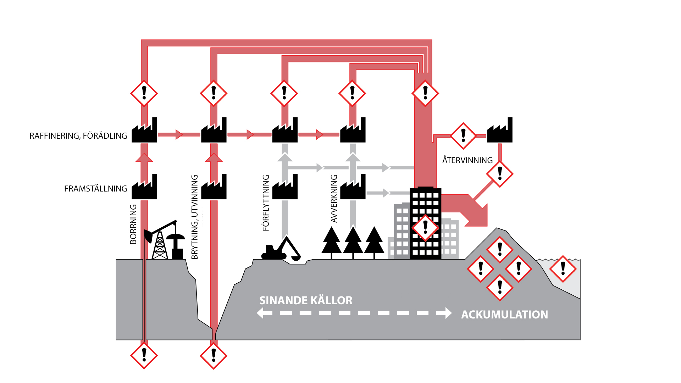
Helenius, Mattila, 2018 (översatt och editerad av Landsdorff 2021)
Notes:
Här är ett förenklat schema på hur vi utnyttjar resurser i byggindustrin för tillfället.
Byggnaderna är här på mitten, resurserna kommer från vänster genom avverkning av skog, förflyttning av landmassor, brytning av mineraler och metaller, samt borrning av fossila råvaror, som råolja.
Råvarorna går igenom kraftiga processeringar, och råmaterialen sammanfogas och blandas till nya material.
De här nya kemiska substanserna, är just de här ämnena som tas från djupt under marken, och processeseras kraftigt till nya ämnen. Naturen, det ovanjordiska näringskretsloppet, eller biosfären har inte haft möjligheter att anpassa sina biologiska system till alla de olika nya substanserna, som i ökande fart införs i systemet. De belastar miljön i allt kraftigare grad.
Vi talar om återvinning, recycling och circulär ekonomi, vi tänker oss att vi håller det i människans ”slutna” återvinningssystem, men tyvärr läcker de alltid, utan undantag.
De för naturen främmande ämnena används också tillsammans med till exempel trä, och då får vi också de naturliga ämnena att innehålla skadliga ämnen.
När vi har systemen fulla med för biosfären okända ämnen, i varierande densitet, blir förstås byggnaderna, återvinningssystemen och allt avfall miljöskadligt.
Hur mycket miljögifter materialen innehåller är inte lika relevant, för som vi förstår, är det här ett globalt fenomen, och det händer hela tiden om och om igen. Belastningen är i varje fall enorm.
Hur borde det då se ut?

Slide 8
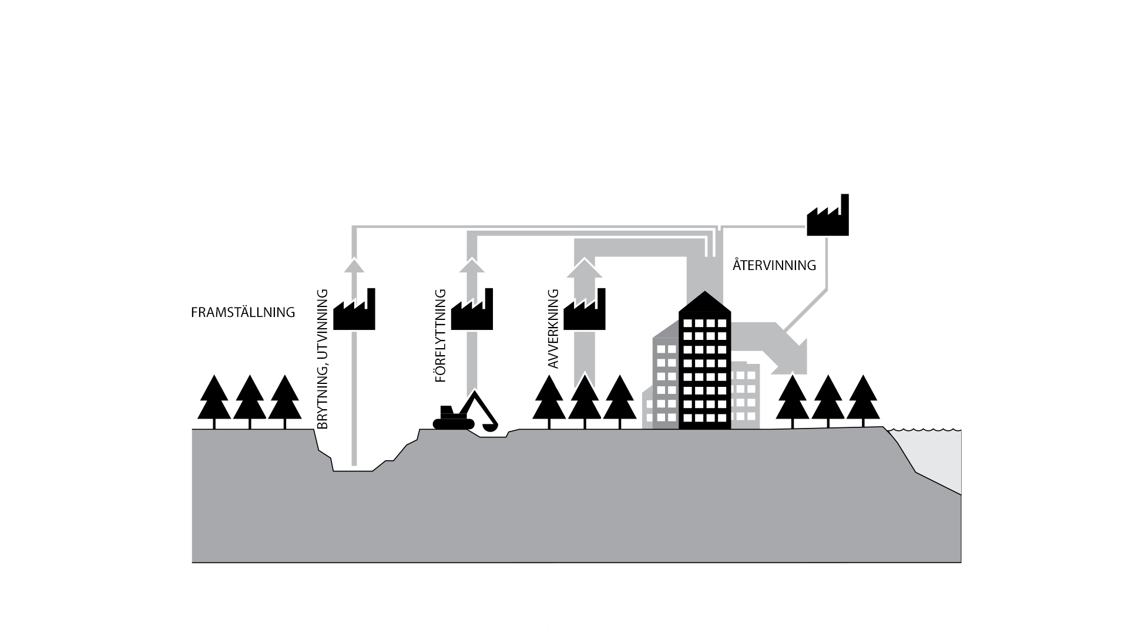
Helenius, Mattila, 2018 (översatt och editerad av Landsdorff 2021)
Notes:
Bara genom att framställa alla våra byggmaterial direkt från biosfären, eller oorganiska material som är i direkt kontakt med den, stör vi inte det ovanjordiska näringskretsloppet.
Så här borde det alltså se ut i framtiden.
Vi avverkar skog, använder trä och andra organiska material.
Vi måste använda lera, grus, sand. Landmassor i olika former.
Vi bryter i liten mån natursten och små mängder allmänna metaller som vi redan känner till hur de påverkar miljön.
Vi har kommit loss från de miljöskadliga materialen.
MEN. Den här kunde ju lika väl representera det förflutna, till exempel de nodiska lokala samhällena där trästäderna byggdes.
Det är alltså frågan om MATERIAL och ÄMNEN. Ekologiskt hållbart byggande måste alltså basera sig på material som är förnybara och som inte skadar miljön i något skede av sin tillvaro.
Tässä on vertauksessa vasemmalla luonnon prosessit, biosfäärin perustoiminta, joista ihminen biologisena olentona on osana.
Oikealla on meidän teolliset prosessit. Ne hyödyntää Fossiilisia polttoaineita, ja biosfäärin ulkopuolisia raaka-aineita. Aineet prosessoidaan tuotteiksi, jotka ovat käytön jälkeen jätettä.
Luonnon omat prosessit eivät synnytä jätettä. Teollinen prosessi synnyttää jätettä, sillä sen raaka-aineetkin ovat biosfäärin ulkopuolelta. Lisäksi myös maanpäälliseen elinkiertoon kuuluvat materiaalit prosessoidaan ja sekoitetaan liimoilla ja lisäaineilla, niin, että niitä ei voi erottaa toisistaan. Liimaa sisältävä puu, on jätettä, sitä ei tule jättää luonnon kiertoon. Poltettaessa siitä syntyy hiukkaspäästöjä ilmakehään sekä kuona-aineita.
Teollisten prosessien kierrätys, on pieni osa kokonaisuutta, ja vaikka se olisi hyvinkin täydellistä, menee siitä aina jotain hukkaan, ja esimerkiksi kierrätetty muovi ei ole yhtä laadukasta kuin uusi neitseellinen muovi. Kierrätysmuovia sisältävä muovi ei seuraavalla kierroksella kelpaa samalla tavalla uuteen kierrätettyä muovia sisältävään seokseen. Se kyllä hieman tehostaa prosessia, mutta se ei tee siitä haitatonta.
Nykyään on hyvin ajankohtaista puhua kiertotaloudesta. Kiertotaloudessa pyritään hyödyntämään jätteet mahdollisimman hyvin. YM:n rakentamisen kiertotalous - sivuston mukaan kiertotalouden näkökulmasta purettavat rakennukset ovat materiaalipankkeja, joista vapautuvat materiaalit käytetään uudelleen tai kierrätetään. Tästä olen samaa mieltä. Kiertotalouden pitäisi olla tätä. Kiertotalouden pitäisi muuttaa ihmisten teolliset prosessit luonnon kiertokulun osaksi.
Miksei tämä sitten toimi?

Slide 9
”If you can do it forever, it’s sustainable,
If you can’t, it isn’t.”
Notes:
Ett annat sätt att formulera hållbar utveckling, är genom processen.
Kan man repetera en process i all oändlighet, så är det ekologiskt hållbart.
Kan man inte det, är det helt enkelt inte hållbart.
Om vi då tänker igenom det här förra, kan man tänka sig att borra råolja i all framtid? Kan vi tänka oss att förbruka väldiga mängder betong och stål tills världsslutet? Har vi hur mycket plastfilm och polyuretan som helst?
Genom att fundera på en enskild byggnad, och så tänker man att alla byggnader som byggs i framtiden byggs på exakt samma sätt. Kan man då göra det i all oändlighet?
Vilka råmaterial behövs, hur måste de behandlas och tillverkas, och vad händer med dem efter användningen. Varifrån kommer allt, och vart hamnar det till sist?
Hurudana byggnader kan man tänka sig att skulle kunna klara av denhär tankeleken?
Vi funderar på saken från ett annat perspektiv. Planerad livslängd.
Lösningen till den kemiska belastningen är enkel. När man bygger, skall det ske med de material som inte belastar miljön. Vilka är då de centrala kriterierna för att bygga på ett ekologiskt hållbart sätt.
Me ollaan määritetty ekologisesti kestävä rakennusprosessi kuten mikä tahansa muu prosessi. Kestävän kehityksen määritelmää jatkaen, jos seuraaville sukupolville tulee antaa samat mahdollisuudet, on meidän prosessit voitava toistaa myös tulevaisuudessa. Esimerkiksi asuminen on toiminto, jota on aina tarvittu ja sitä tarvitaan myös tulevaisuudessa. Toki, kaikkea ei tarvitse tehdä samalla tavalla, prosesseja voi kehittää, mutta prosessit jotka kuluttavat meidän rajallisia luonnonvaroja, vie mahdollisuuksia tulevilta sukupolvilta.
Varsinkin jos prosessit kuluttavat ehtyviä, kuten fossiilisista lähteistä peräisin olevia, aineita, on selvää, että tulevilla polvilla ei voi olla samoja mahdollisuuksia kuin meillä. Tätä me ollaan siis tehty nyt viimeiset 70 vuotta yhä enemmän ja enemmän.
On hyvin helppo testata, jos esimerkiksi rakentaminen on ekologisesti kestävällä pohjalla. Mitä tapahtuisi, jos se tehtäisi 10, 100, 1000 kertaa peräkkäin. Mistä saataisiin raaka-aineet ja mitä jätettä syntyisi, ja mitä sille tapahtuisi. Tai vastaavasti, mitä jos kaikki rakentaminen olisi samanaikaisesti tätä samaa. Mistä kaikki raaka-aineet tulisi, mitä aineita kertyisi, ja minne? Tää paljastaa aika helposti ja selkeästi kestämättömistä lähteistä peräisin olevat rakennusaineet.
Mistä solupolyuretaanilevy tulee? Petrokemianteollisuudesta, eli raakaöljystä. Mitä sille tapahtuu kun se poistetaan käytöstä? Se hävitetään. Polttaminen aiheuttaa hiilidioksidipäästöjä. Se sisältää lisäksi lisäaineita, jotka lisäävät ympäristön kemikalisoitumista. Mikään ihmisen luoma kierrätysjärjestelmä ei ole täydellinen.

Slide 10
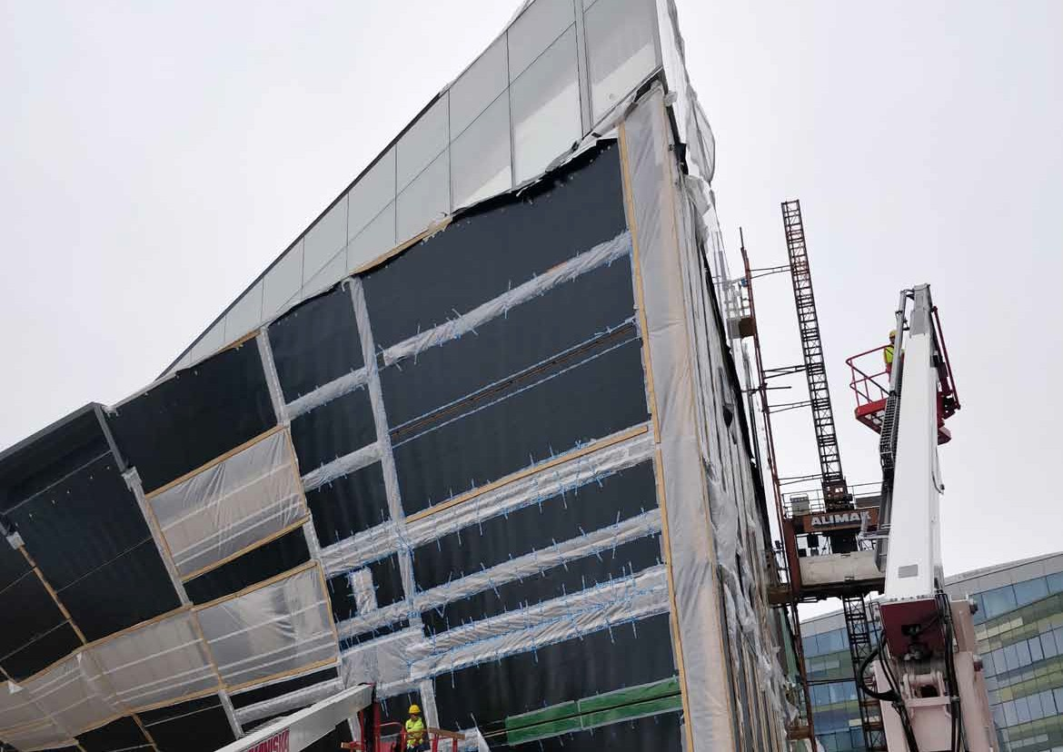
“I typiska byggnader kan konstruktionens
planerade livslängd ställas vid minst 50 år,
och i särskilt betydande byggnader vid
minst 100 år.”
Rakenteiden lujuus ja vakaus (fritt översatt), Miljöministeriet 2016
Notes:
I finska lagarna och förordningarna gällande bärande konstruktioner krävs det att en byggnads bärande delar har en planerad livslängd. Det betyder den tid som de åtminstone skall hålla i.
I vanliga bostadshus ska det vara minst 50 år, och när vi bygger nationella monument måste de hålla i hela hundra år.
Tyvärr leder det också till att, det i själva verket blir ett maximum också. I byggprojektets planeringsgrupp blir det målet som skall nås, och planeringen görs enligt det.
Det här baserar sig på eurokoderna, som ni säkert också följer på nationell nivå.
Men, de enskilda byggnadsdelarna , som fasaderena, taket, isoleringen, räknas med att ha en ännu kortare livslängd. Här tätas byggnadens isolering med tejp. Här på bilden har vi Helsingfors nyaste wow-arkitektur, biblioteket Odet.

Slide 11
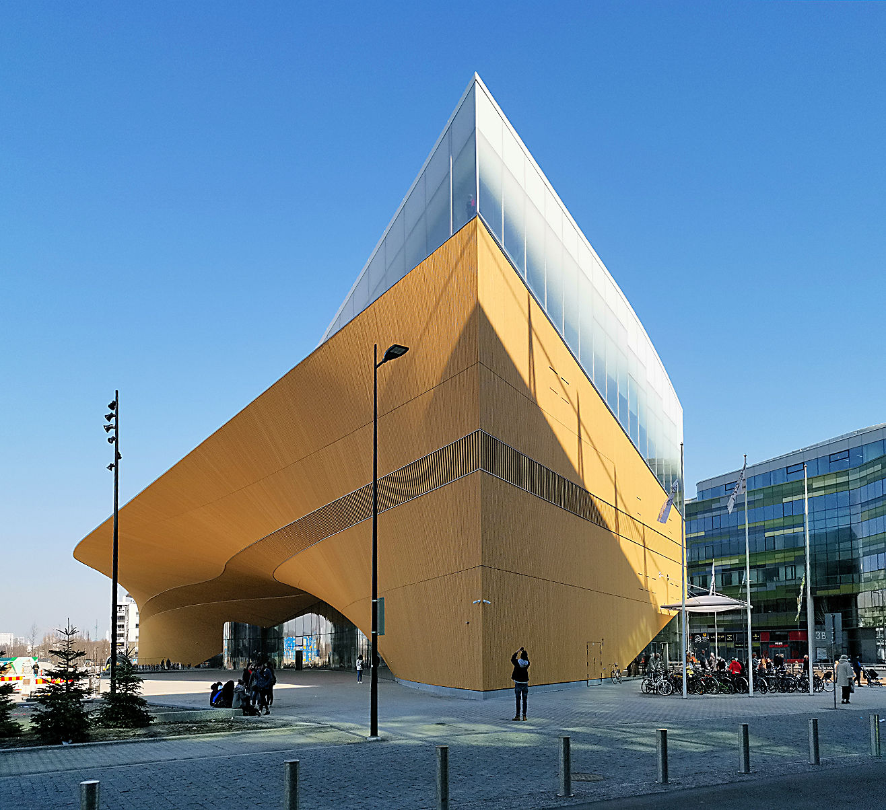
Notes:
Här har vi samma hörn som färdigt. Prisbelönt arktitektur
Vad tror ni att den planerade livslängden på denhär fasaden är? Ungefär 20-25 år. Och sen blir det ganska mycket att riva för att byta ut tejperna, isoleringen och så vidare. Träfasaden byts ut.
Men behöver vi verkligen en planerad livslängd? Har vi alltid haft en planerad livslängd på byggnadsdelar? Nej. Vi har inte behövt fundera på den saken så värst mycket innan det började verka som om byggnaderna inte eventuellt skulle vara så hemskt hållbara.
I Finland började våra förorter i betong falla sönder för snabbt. Så måste man ställa krav på åtminstone 50 år.
Det är frågan om en förändring inom byggnadstekniken.

Slide 12
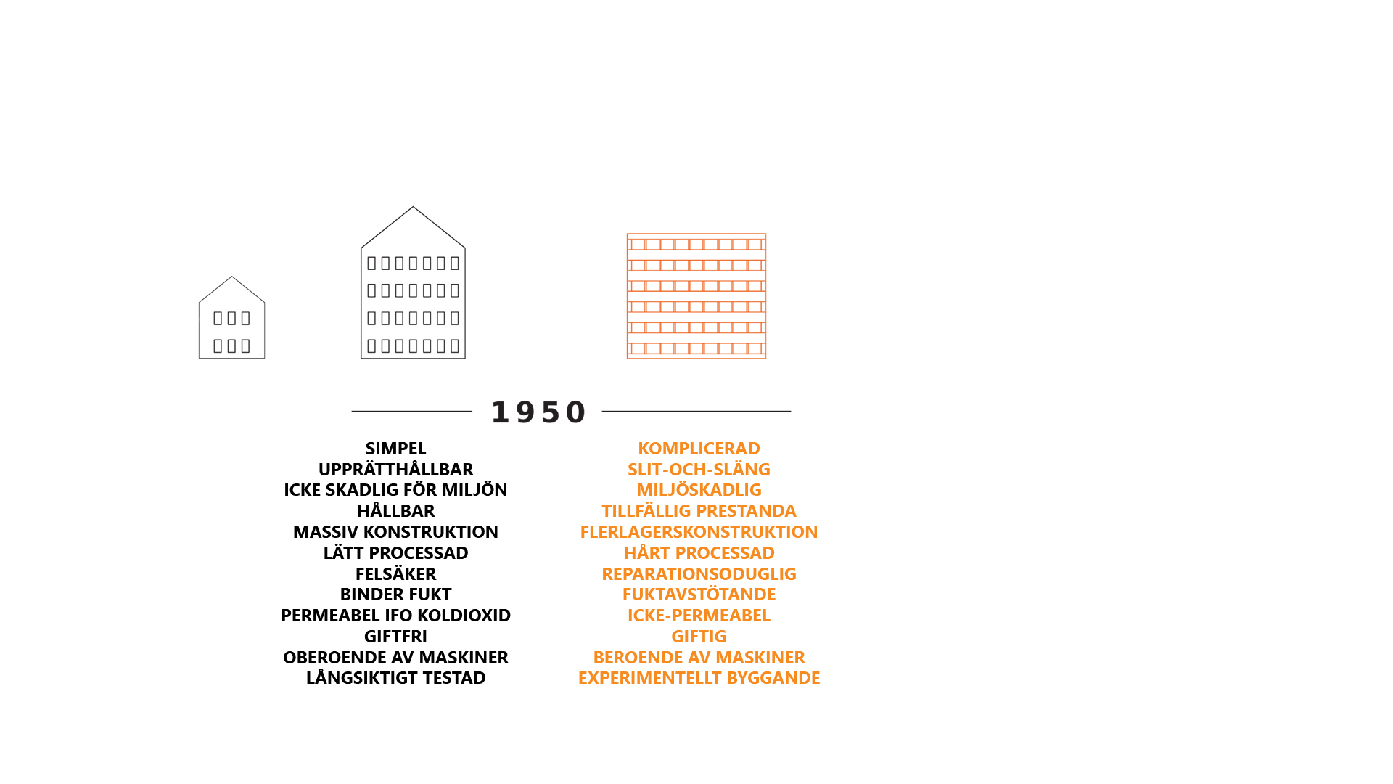
Suoja rf 2018
Suoja rf, 2021
Notes:
Här är ännu i kondenserad form de centrala skillnaderna mellan hur vi bygger idag, ända sedan ungefär 1950-talet, och hur det byggdes före det.
Byggandet i sig är komplicerat.
Det baserar sig på flerlagerskonstruktioner, som gör det reparationsodugligt.
Så kallade reparationer baserar sig på utbyte av delar. Byggnaderna är en del av vårt slit-och släng samhälle.
Byggmaterialen kommer från fossila källor, blir hårt processade, och är miljöskadliga när de upplöses, slits eller rivs.
Konstruktionen baserar sig på täthet, fuktavstötande, icke-permeabla hinnor. Med det samma blir byggnaderna beroende av maskinell ventilation. En felande maskin förstör byggnaden inom väldigt kort tid.
Dethär sättet att bygga, som började på slutet av 1950-talet i alla fall i Finland, var då experimentellt byggande, som utfördes för att bosätta urbaniseringen.
Nu har vi en hel del utförda experiment, och reslutat, och bevis.
Från hållbarhetssynvinkel är byggnadssättet helt katastrofalt. Ändå fortsätter det här ännu idag med endast kosmetiska förändringar.

Slide 13
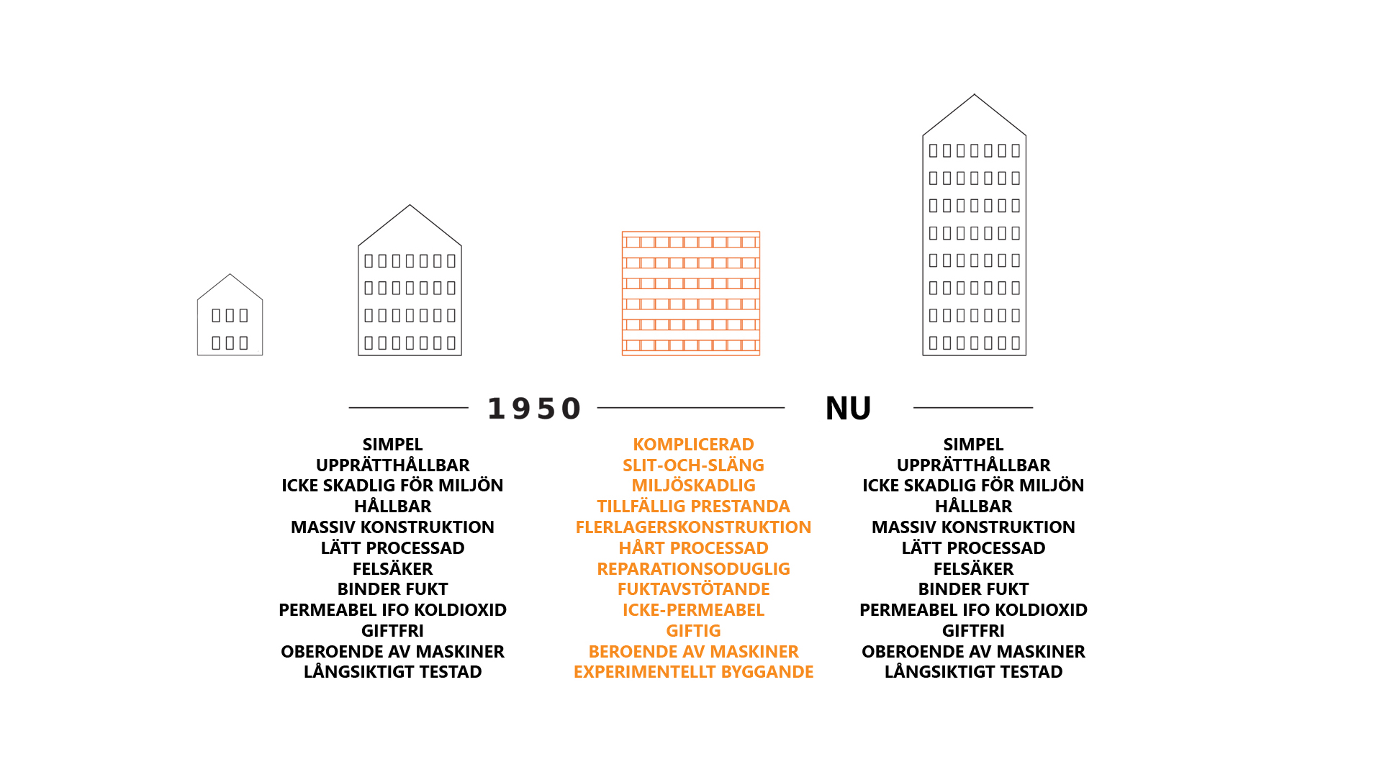
Suoja rf 2018
Suoja rf, 2021
Notes:
Självklara lösningen är att se bakåt, förbi denhär ”mörka medeltiden” som vi nu lever i.
Bygga som det byggdes förr.
Med simpla massivkonstruktioner, i till exempel timmer.
Byggnader som går att upprätthålla, reparera del för del.
Byggnader som är hållbara, som håller bevsligen i flera hundra år.
Felsäkra konstruktioner, från material som inte är skadliga för miljön.
På ett väldigt långvarigt testat byggnadssätt.
De äldre byggnaderna som ännu finns kvar kallas oftast historiska, men i själva verket är de vanligtvis bara helt vanliga byggnader, där människor bor i nutiden. Byggnaden gör inte boendet historiskt.
Kraften i våra trästäder ligger just i allt det här.

Slide 14
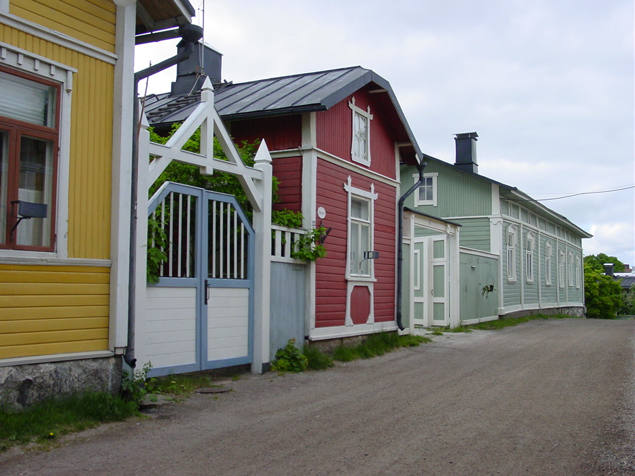
Museiverket
Notes:
Trähusen är byggda av material som härstammar från biosfären. Trästaden belastar inte miljön.

Slide 15
”If you can do it forever, it’s sustainable,
If you can’t, it isn’t.”
Museiverket
Notes:
Ett timmerhus går att bygga om och om igen, processen går att repetera i evigheter.

Slide 16
“I typiska byggnader kan konstruktionens
planerade livslängd ställas vid minst 50 år,
och i särskilt betydande byggnader vid
minst 100 år.”
Museiverket
Notes:
Trähusen har bevisligen inte en planerad livslängd, ett bäst före - datum. Det går att upprätthålla dem, och de håller betydligt längre än 50 år.

Slide 17
2121?
Museiverket
Notes:
Vi brukar jämföra historiska trästäder, 1960-tals byggnader och de senaste nybyggena från dagens perspektiv. Ändå om vi försöker se på dem från framtiden.
Om man föreställer sig en värld 100 år framåt, så har vi varit tvungna att överge de fullkomligt ohållbara byggmaterialen och byggnadssätten.
De typiska byggnaderna som vi nu bygger kommer att ha varit ett stort avfallsproblem för oss.
Vilka byggnader har vi kvar om hundra år? och vad kan vi bygga då?
Trästäder.

Slide 18
Tack.

